Slide 1

Profa(s) Ms. Ana Amélia Nerone Araújo
Ms. Sttela Maris Nerone Lacerda
oberle.com.br
Imagem do site www.willianporfirio.blogspot.com
Direito e Legislação Tributária

Slide 2
LANÇAMENTO atenção ...
TEM NATUREZA DECLARATÓRIA, POIS DECLARA O DEVER DE PAGAR O TRIBUTO.
É POR MEIO DO LANÇAMENTO QUE O CRÉDITO TRIBUTÁRIO SE TORNA LÍQUIDO E CERTO.

Slide 3

LANÇAMENTO É ATO ADMINISTRATIVO VINCULADO À LEI;
SÓ PODE SER PRATICADO POR AGENTE DA FAZENDA PÚBLICA;
GOZA DE PRESUNÇÃO DE LEGITIMIDADE E VERACIDADE;
FEITO POR MEIO DE ATIVIDADE ADMINISTRATIVA PLENAMENTE VINCULADA;
Imagem do blogdicas.com
Notes:
3

Slide 4

3 MODALIDADES – atenção
LANÇAMENTO DIRETO OU DE OFÍCIO;
LANÇAMENTO MISTO ou POR DECLARAÇÃO
3) LANÇAMENTO POR HOMOLOGAÇÃO ;
www.riograndedonorte.net
Notes:
4

Slide 5

1.LANÇAMENTO DIRETO OU DE OFÍCIO
Características e exemplos atenção
1)EFETIVADO SOMENTE POR MEIO DO PRÓPRIO FISCO
EX – IPTU – MUNICÍPIO faz lançamento e informa o montante ao contribuinte..
www.cuiaba.mt.gov.br
Notes:
5

Slide 6
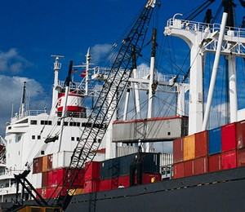
2. LANÇAMENTO MISTO ou POR DECLARAÇÃO
1)EFETIVADO TANTO PELO FISCO QUANTO PELO CONTRIBUINTE
EX – IMPOSTO DE IMPORTAÇÃO –II - UNIÃO
wWW. epocanegocios.globo.com
GETTY.IMAGENS
Notes:
6

Slide 7

3. LANÇAMENTO POR HOMOLOGAÇÃO
1)EFETIVADO UNILATERALMENTE PELO CONTRIBUINTE QUE APRESENTA O CRÉDITO, PAGANDO DESDE JÁ O TRIBUTO, A FAZENDA APENAS CONFERE E HOMOLOGA A CONTA. EM CASO DE IRREGULARIDADE A FAZENDA PÚBLICA PODERÁ MULTAR
EX – IR - IMPOSTO DE RENDA e ICMS
IMAGEM DO SITE
fernandapassini.wordpress.com
Notes:
7

Slide 8
VOCÊ PRECISA SABER...
IMUNIDADES E ISENÇÕES TRIBUTÁRIAS
são as únicas modalidades de exclusão do Crédito tributário;
IMUNIDADE é hipótese de não incidência tributária prevista na CONSTITUIÇÃO,
IMUNIDADES atingem apenas os IMPOSTOS;
ISENÇÃO é hipótese de não incidência tributária prevista na LEI.
Notes:
8

Slide 9
CAUSAS SUSPENSIVAS – 5
ART. 151 CTN – ADIAMENTO PAGAMENTO
MORATÓRIA,
DEPÓSITO INTEGRAL DO MONTANTE TRIBUTADO,
INTERPOSIÇÃO DE RECURSO ADMINISTRATIVO,
CONCESSÃO DE LIMINAR OU TUTELA ANTECIPADA CONTRA A FAZENDA PÚBLICA,
PARCELAMENTO.
Notes:
9

Slide 10
CAUSAS EXTINTIVAS – 12
ART. 156 CTN –FAZEM DESAPARECER A OBRIGAÇÃO DE PAGAR O TRIBUTO
PAGAMENTO,
REMISSÃO,
COMPENSAÇÃO,
TRANSAÇÃO,
PRESCRIÇÃO,
DECADÊNCIA
CONVERSÃO DO DEPÓSITO EM RENDA,
PAGAMENTO ANTECIPADO E HOMOLOGAÇÃO DE LANÇAMENTO;
DECISÃO FINAL EM AÇÃO DE CONSIGNAÇÃO EM PAGAMENTO;
DECISÃO ADMINISTRATIVA IRREFORMÁVEL E QUE NÃO MAIS POSSA SER OBJETO DE AÇÃO ANULATÓRIA;
DECISÃO JUDICIAL PASSADA EM JULGADO,
DAÇÃO EM PAGAMENTO EM BENS IMÓVEIS
.
Notes:
10

Slide 11
SOBRE AS CAUSAS EXTINTIVAS DO CRÉDITO TRIBUTÁRIO , É IMPORTANTE SABER
TRANSAÇÃO NÃO SE CONFUNDE COM COMPENSAÇÃO.
PRESCRIÇÃO – o contribuinte que PAGA DÍVIDA PRESCRITA não tem direito à restituição.
AÇÃO DE CONSIGNAÇÃO EM PAGAMENTO – É PROPOSTA QUANDO O ESTADO SE RECUSA A RECEBER O TRIBUTO.
AÇÃO DE REPETIÇÃO DE INDÉBITO é PROPOSTA PELO CONTRIBUINTE PARA OBTER A RESTITUIÇÃO DE VALOR PAGO A MAIOR DE IMPOSTO.

Slide 12
SOBRE A CAUSA EXTINTIVA – PAGAMENTO DO CRÉDITO TRIBUTÁRIO , é essencial SABER
A REMISSÃO É PERDÃO DO DÉBITO
PAGAMENTO É SEMPRE EM MOEDA CORRENTE JAMAIS EM MOEDA ESTRANGEIRA.
É A PRINCIPAL CAUSA DE EXTINÇÃO DA OBRIGAÇÃO TRIBUTÁRIA.
A LEI PODE ESTABELECER UM PRAZO GENÉRICO PARA O PAGAMENTO, EXEMPLO DE 30 DIAS APÓS A NOTIFICAÇÃO DO LANÇAMENTO.
SE POR EQUÍVOCO O CONTRIBUINTE PAGAR MAIS DO QUE DEVE?

Slide 13
Sobre as CAUSAS EXTINTIVAS – é importante LEMBRAR
PASSADA EM JULGADO é a DECISÃO CONTRA A QUAL NÃO CABEM MAIS QUAISQUER RECURSO;
COMPENSAÇÃO OCORRE QUANDO O CONTRIBUINTE E O FISCO TÊM ENTRE SI DÉBITOS E CRÉDITOS; UM É DEVEDOR E CREDOR DO OUTRO, AINDA QUE DE VALORES DISTINTOS.
A TRANSAÇÃO TRATA-SE DE UM ACORDO, CELEBRADO POR MEIO DE LEI, ENTRE O FISCO E O CONTRIBUINTE

Slide 14
LANÇAMENTO CONCEITO
“A DOCUMENTAÇÃO DA EXISTÊNCIA DA DÍVIDA TRIBUTÁRIA É FEITA EM UM ATO ADMINISTRATIVO DE CONCRETIZAÇÃO DA LEI DENOMINADO LANÇAMENTO”. Fabretti
Lançamento é o instrumento que confere a EXIGIBILIDADE à obrigação tributária, quantificando-a e qualificando-a. Sabbag
Notes:
14

Slide 15
IMPOSTOS DA UNIÃO
Imposto de Importação (II)
A competência para instituição do II é da União.
O fato que gera a obrigação de pagamento desse imposto é a entrada de mercadoria no País.
Ele não se sujeita ao princípio da anterioridade.
Não é preciso de lei para mudar suas alíquotas, que podem ser determinadas pelo presidente da República por meio de decreto.
Notes:
15

Slide 16
IMPOSTOS DA UNIÃO
Imposto de Exportação (IE)
A competência para instituição do IE é da União.
O fato gerador do tributo é a saída de produtos nacionais ou nacionalizados para o exterior.
Ele não se submete ao princípio da anterioridade.
Sua alíquota pode ser reduzida ao índice zero ou aumentada.
Notes:
16

Slide 17
IMPOSTOS DA UNIÃO
Imposto sobre a Renda e Proventos de Qualquer Natureza (IR)
A competência para instituição do IR é da União.
O fato gerador do tributo é a aquisição da disponibilidade econômica ou jurídica de renda ou de proventos de qualquer natureza.
O fato gerador do imposto é o acréscimo patrimonial.
Renda é o produto do capital, ou do trabalho, ou da combinação de ambos. E proventos são todos os outros acréscimos patrimoniais, como aposentadorias, pensões, loterias, etc.
Notes:
17

Slide 18
IMPOSTOS DA UNIÃO
Imposto sobre Produtos Industrializados (IPI)
A competência para instituição do IPI é da União.
Seu fato gerador pode ser:
* O desembaraço aduaneiro do produto, quando de procedência estrangeira.
* A saída do produto do estabelecimento de importador, industrial, comerciante ou arrematante.
* Arrematação, em leilão, de produto apreendido ou abandonado.
Devemos considerar produtos industrializados os modificados ou aperfeiçoados para o consumo.
O IPI deve respeitar o princípio da seletividade, que significa que sua alíquota varia de acordo com a essencialidade do produto.
Notes:
18

Slide 19
IMPOSTOS DA UNIÃO
Imposto de sobre Operações de Crédito, Câmbio e Seguro, ou Relativas a Títulos ou valores Mobiliários (IOF)
A competência para instituição do IOF é da União.
Além das operações mencionadas na própria denominação do tributo, ele incide também sobre o ouro, quando definido por lei como ativo financeiro.
O IOF não se sujeita nem ao princípio da anterioridade geral, nem ao da anterioridade nonagesimal.
Notes:
19

Slide 20
IMPOSTOS DA UNIÃO
Imposto sobre Propriedade Territorial Rural (ITR)
A competência para instituição do ITR é da União.
50 % do valor arrecadado é repassado ao município, relativamente aos imóveis nele situados.
Incide sobre a propriedade, o domínio útil (é um aspecto da propriedade que pode ser destacado e entregue a outrem) ou a posse da terra, fora da zona urbana.
Notes:
20

Slide 21
IMPOSTOS DA UNIÃO
Imposto sobre Grandes Fortunas (IGF)
O Imposto sobre Grandes ortunas é um tributo previsto na Constituição Federal, o qual será de competência da União, mas que ainda não foi regulamentado por lei no Brasil.
Esse tributo ainda não foi implementado.
Notes:
21

Slide 22

IMPOSTOS MUNICIPAIS
IPTU – ITBI- ISS são MUNICIPAIS
Notes:
22

Slide 23
IMPOSTOS MUNICIPAIS em espécie -3
Competência dos MUNICÍPIOS para sua instituição:
IPTU – ITBI- ISS são MUNICIPAIS
IPTU – SOBRE PROPRIEDADE PREDIAL E TERRITORIAL URBANA;
ITBI –TRANSMISSÃO INTER VIVOS DE BENS IMÓVEIS POR ATO ONEROSO;
ISS - SERVIÇOS DE QUALQUER NATUREZA;
Notes:
23

Slide 24
IMPOSTOS ESTADUAIS em espécie – 3 -
Competência do ESTADO para sua instituição:
IPVA – ITCMD – ICMS são ESTADUAIS
IPVA – SOBRE PROPRIEDADE DE VEÍCULOS AUTOMOTORES
ITCMD –SOBRE TRANSMISSÃO CAUSA MORTIS E DOAÇÃO DE QUAISQUER BENS OU DIREITOS,
ICMS – SOBRE OPERAÇÕES RELATIVAS Á CIRCULAÇÃO DE MERCADORIAS E SOBRE PRESTAÇÕES DE SERVIÇSO DE TRANSPORTE INTERESTADUAL E INTERMUNICIPAL E DE COMUNICAÇÃO.
Notes:
24

Slide 25
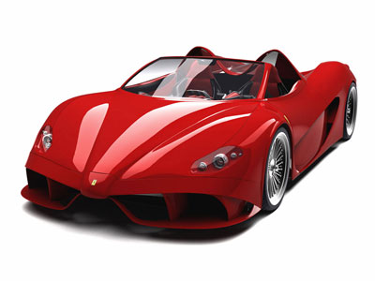
IPVA É IMPOSTO ESTADUAL
INCIDE SOBRE PROPRIEDADE DE AERONAVES E EMBARCAÇÕES,
INCIDE sobre MOTOS, ôNIBUS, CAMINHÕES E CARROS;
DA RECEITA DESSE TRIBUTO 50% DA ARREDAÇÃO PERTENCE AOS MUNICÍPIOS.

Slide 26
ICMS É IMPOSTO ESTADUAL
INCIDE SOBRE A CIRCULAÇÃO DE MERCADORIAS E SOBRE 2 TIPOS DE SERVIÇOS : TRANSPORTE INTERMUNICIPAL E INTERESTADUAL, E A COMUNICAÇÃO;
POSSUI ALÍQUOTAS DISTINTAS;
É NÃO CUMULATIVO,

Slide 27
Competência da UNIÃO –
são FEDERAIS - 7
II – IE – IR – IPI – IOF – ITR –
IMPOSTO SOBRE GRANDES FORTUNAS
II – IMPOSTO SOBRE IMPORTAÇÃO;
IE- IMPOSTOS SOBRE EXPORTAÇÃO;
IR – IMPOSTO SOBRE A RENDA E PROVENTOS DE QUALQUER NATUREZA;
IPI – IMPOSTO SOBRE PRODUTOS INDUSTRIALIZADOS;
Notes:
27

Slide 28
Competência da UNIÃO –
são FEDERAIS
II – IE – IR – IPI – IOF – ITR –
IMPOSTO SOBRE GRANDES FORTUNAS
IOF– IMPOSTO SOBRE OPERAÇÕES DE CRÉDITO, CÂMBIO E SEGURO, OU RELATIVAS A TÍTULO OU VALORES MOBILIÁRIOS;
ITR – IMPOSTO SOBRE A PROPRIEDADE TERRITORIAL RURAL
IMPOSTO SOBRE GRANDES FORTUNAS -
Notes:
28

Slide 29
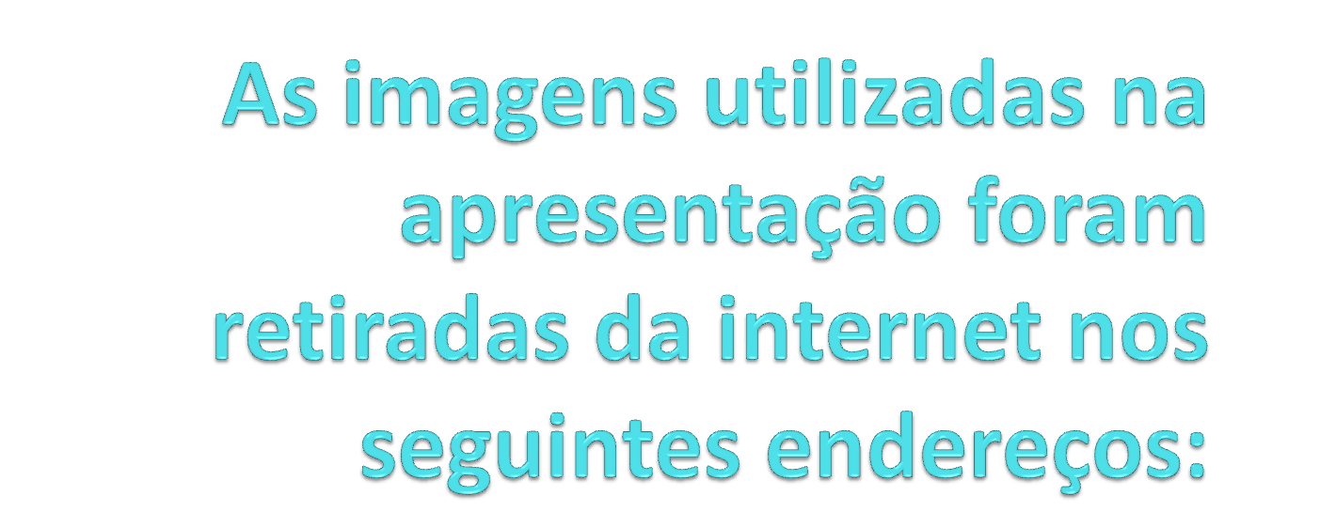
www.maonarodablog.com.br
www.diariocacadorense.com
www.angadeiroonline.com.br
www.fla.matrix.com.br
www.epocanegocios.globo.com
www.bolgdicas.com.
www.pianco.pb.gov.br
imagensface.com.br
www.curiosando.com.br
www.riograndedonorte.net
Imagem do slide 1 - site www.willianporfirio.blogspot.com

Slide 30

“Viver bem o momento presente”.
Chiara Lubich
Bons estudos!!!

